Slide 1
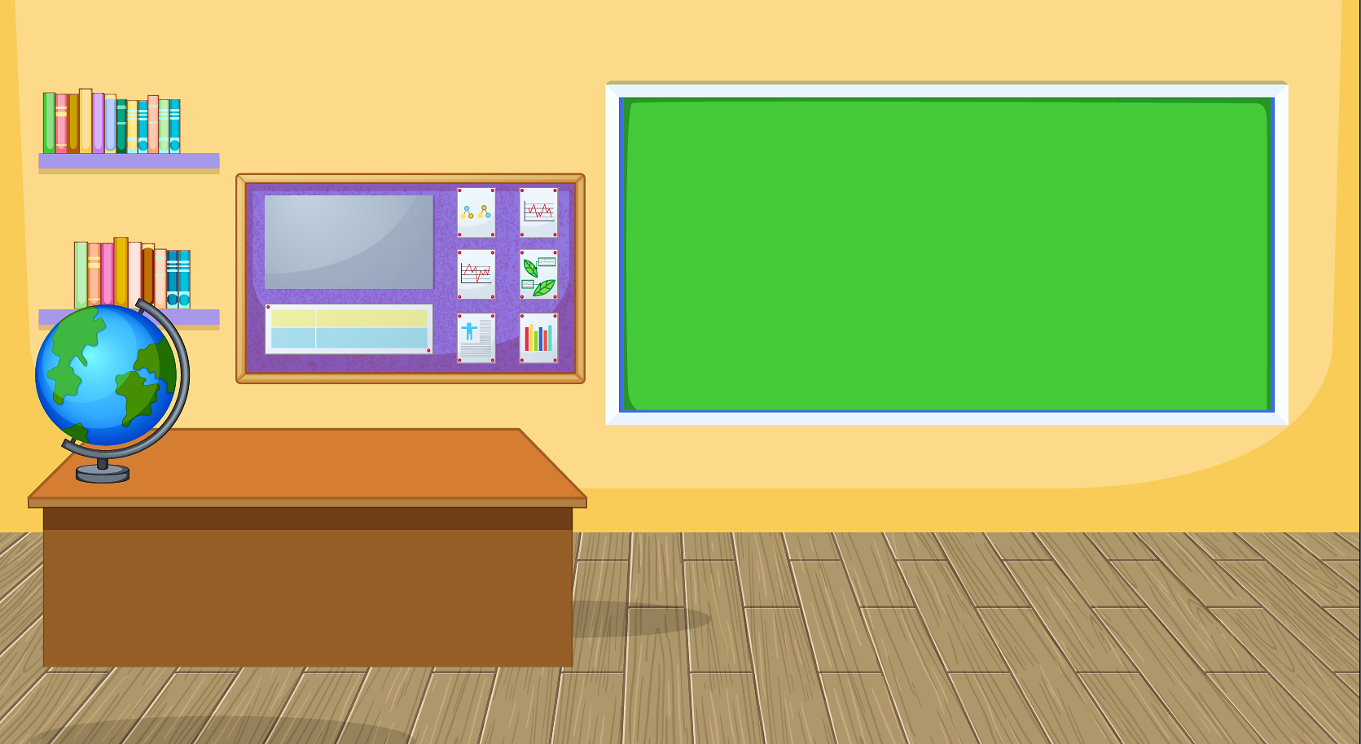





Slide 2


Slide 3


Đây là đồ dùng gì?
Túi sách

Slide 4
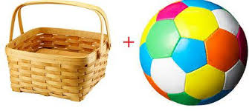
Đây là đồ dùng gì?
Bóng rổ

Slide 5

Đây là đồ dùng gì?
Sổ tay

Slide 6



Thứ…..ngày…..tháng…..năm……
Notes:
Thiết kế: Hương Thảo – Zalo: 0972.115.126

Slide 7


Slide 8

Tìm hiểu về người thân qua đồ dùng yêu thích của họ
Nghĩ đến một người thân trong gia đình.
Nhớ lại xem người ấy thường làm gì, thường thích sử dụng món đồ gì nhất.
Kể cho bạn nghe về món đồ ấy: hình dáng, người thân sử dụng, giữ gìn nó ra sao.

Slide 9

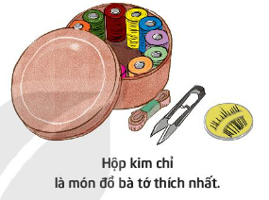
Ví dụ

Slide 10
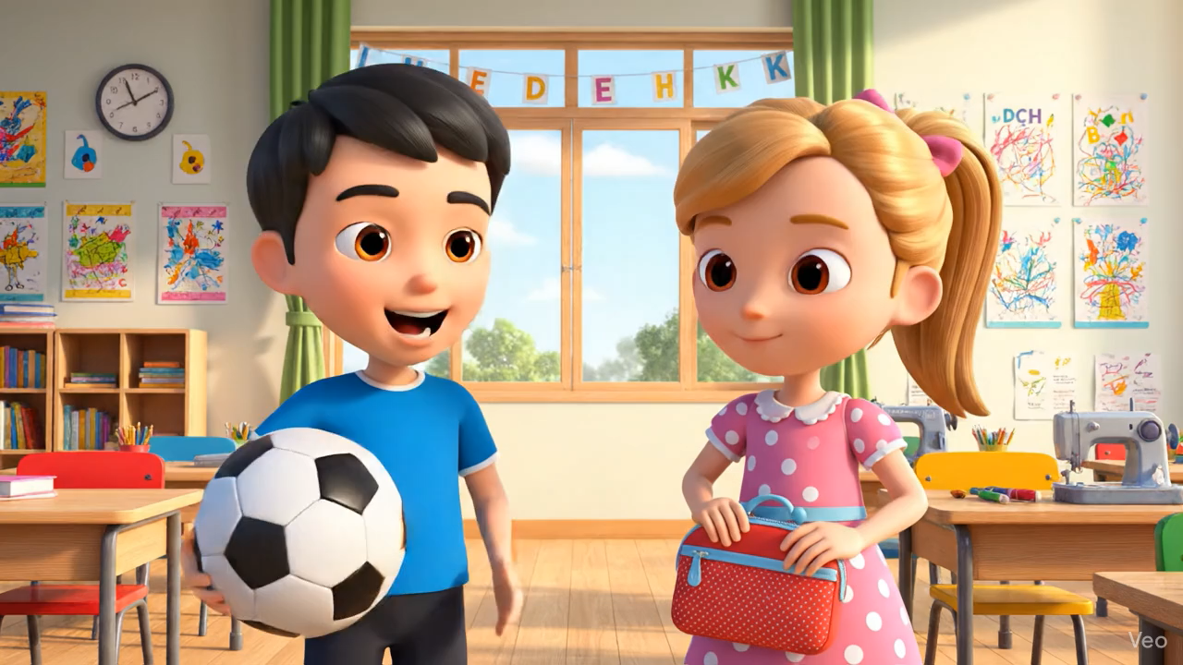

Slide 11










Nhóm
đôi
Chia
sẻ

Slide 12
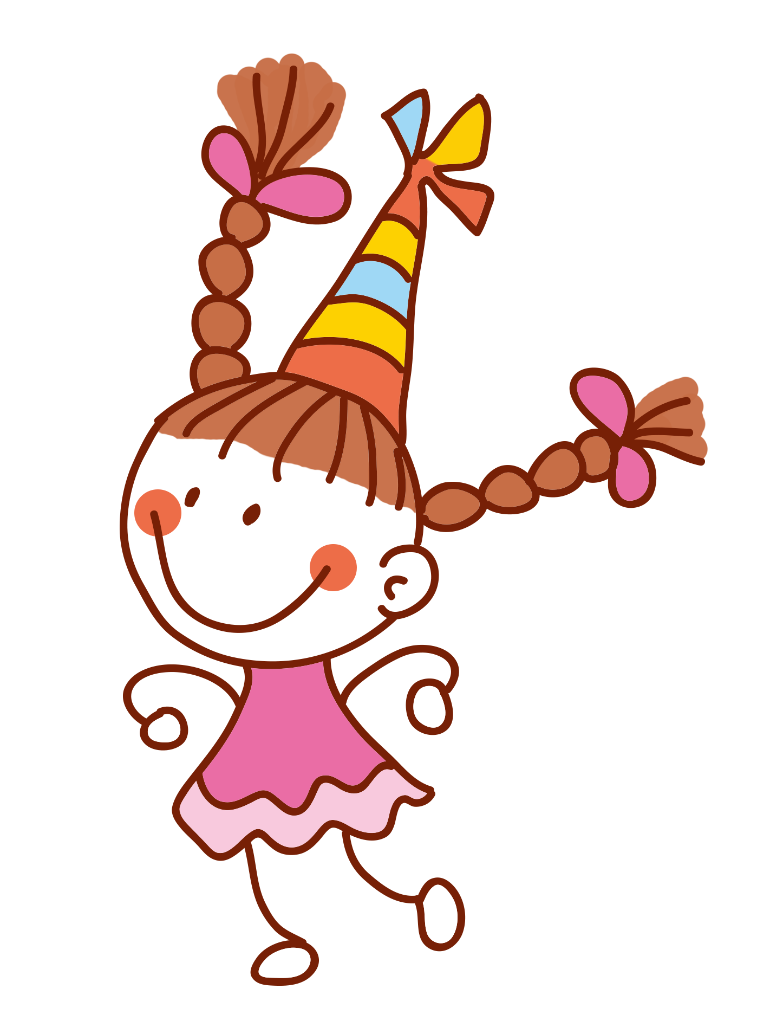

Đồ vật đó nói lên điều gì về người thân của em?
45-70÷2
＝45-35
＝10（元）
Nếu vật này chẳng may bị mất thì người thân của em có buồn không?
Theo em, vì sao người thân của em lại gắn bó với món đồ ấy?
Notes:
Thiết kế: Hương Thảo – Zalo: 0972.115.126

Slide 13



Slide 14

Đồ vật có thể nói lên sở thích của người thân: Người ấy yêu thích gì?
Đồ vật có thể nói lên thói quen của người thân: Người ấy hay làm việc gì?
Đồ vật còn có thể nhắc nhở về một kỉ niệm của người thân nữa: Có điều gì đáng nhớ liên quan đến đồ vật ấy?

Slide 15


Slide 16

Lựa chọn việc làm phù hợp thể hiện sự quan tâm, chăm sóc người thân
Dự kiến những việc em sẽ làm để:
Chăm sóc, bảo quản đồ dùng yêu thích của người thân.
Thể hiện sự quan tâm đến sở thích, thói quen, mong muốn của người thân.

Slide 17
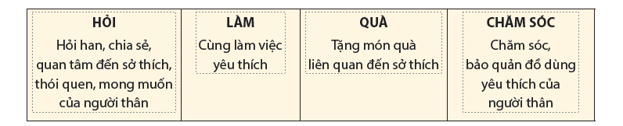
Có thể quan tâm, chăm sóc người thân, làm cho người thân của mình được vui bằng những cách sau:
Notes:
Thiết kế: Hương Thảo – Zalo: 0972.115.126

Slide 18
Bí kíp bày tỏ sự quan tâm
“Hỏi han để chia sẻ
Cùng làm để vui thêm
Tặng món quà hợp ý
Đồ vật luôn giữ gìn!”

Slide 19


Slide 20


Viết vào vở hoặc nhật kí sau khi đã thực hiện kế hoạch: “Mình đã làm gì (cho ai) và người ấy có cảm xúc thế nào khi nhận sự chăm sóc của mình”.

Slide 21




